Slide 1

Формування адаптацій на молекулярному та клітинних рівнях організації

Slide 2
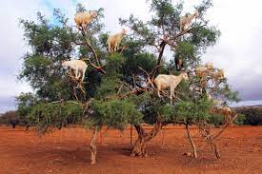
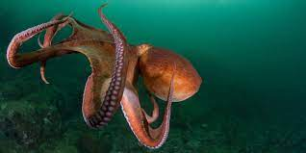
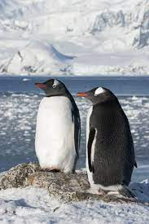
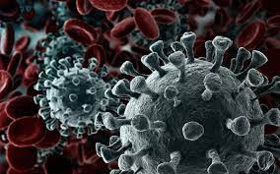

Чарльз Дарвін сказав: “Виживають не найсильніші й навіть не найрозумнішіособини, а ті, які краще за всіх пристосовуються до змін”

Slide 3
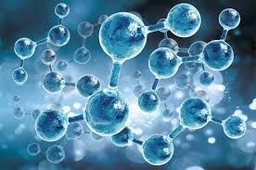
На молекулярному рівні адаптації можуть відбуватися дуже швидко.
Невелика зміна в одній молекулі може стати причиною суттєвих змін у шансах виживання організмів.

Slide 4
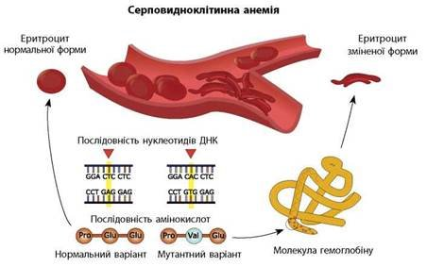
Приклади адаптацій на молекулярному рівні

Slide 5
Адаптації на молекулярному рівні організації біологічних систем забезпечують формування адаптацій на вищих рівнях і спрямовані насамперед на підтримання їхнього гомеостазу

Slide 6


Гени стійкості до антибіотиків дозволяють бактеріям та вірусам

Slide 7
Основні напрями адаптацій на молекулярному рівні:
підтримання структурної цілісності макромолекул (білків, різних типів нуклеїнових кислот)
підтримання стабільної діяльності систем, які забезпечують спрячмованість і швидкість метаболічних процесів відповідно до змін у зовнішньому і внутрішньому середовищі та потреб організму
достатнє забезпечення окремих клітин й цілісного організму енергетичним і ббудівельним матеріалом

Slide 8
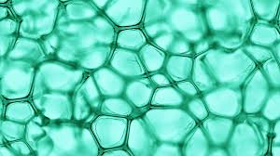
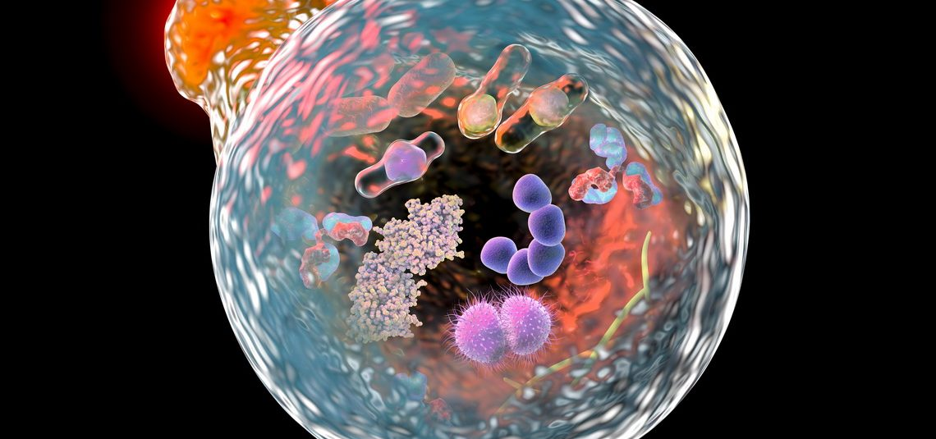
Адаптації на клітинному рівні

Slide 9
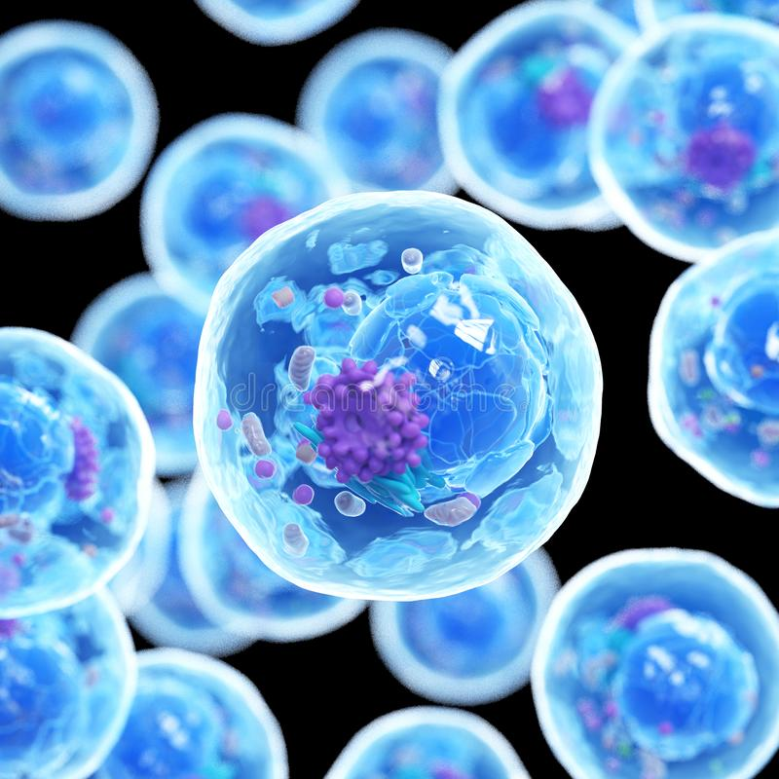
Клітинна адаптація - це пристосування клітин до умов навколишнього середовища, направлені на виживання та відтворення.

Slide 10
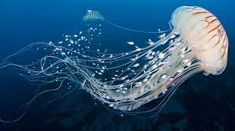
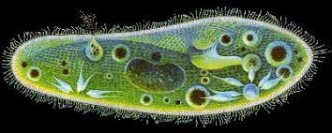
У багатоклітинних організмів клітинна адаптація є компонентом адаптації всього організму.
У одноклітинних організмів адаптація стосується клітини як цілого організму.

Slide 11
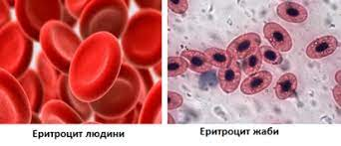
Приклад клітинної адаптації: втрата ядра у еритроцитів людини та у інших ссавців

Slide 12
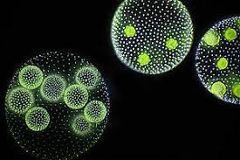
Напрями клітинних адаптацій
1. Відновлення втрачених або пошкоджених частин клітини
2. Захист клітини від несприятливих умов існування
3. Зниження функціональної активності клітин
4. Специфікація клітин відповідно умовам існування
5. Формування специфічних клітинних структур

Slide 13
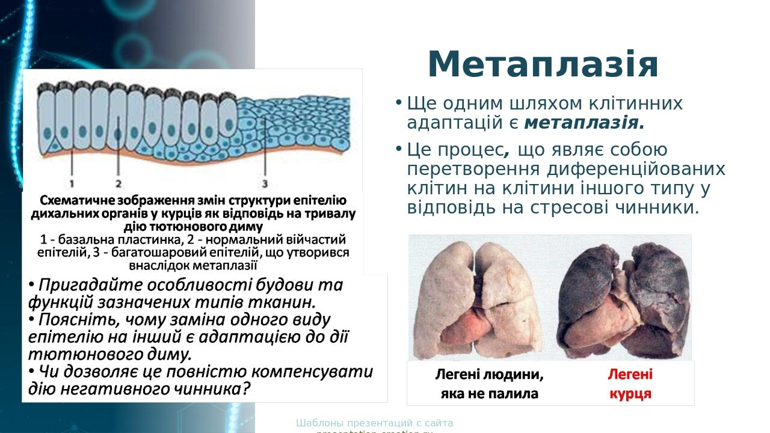
Давайте поміркуємо

